Slide 1
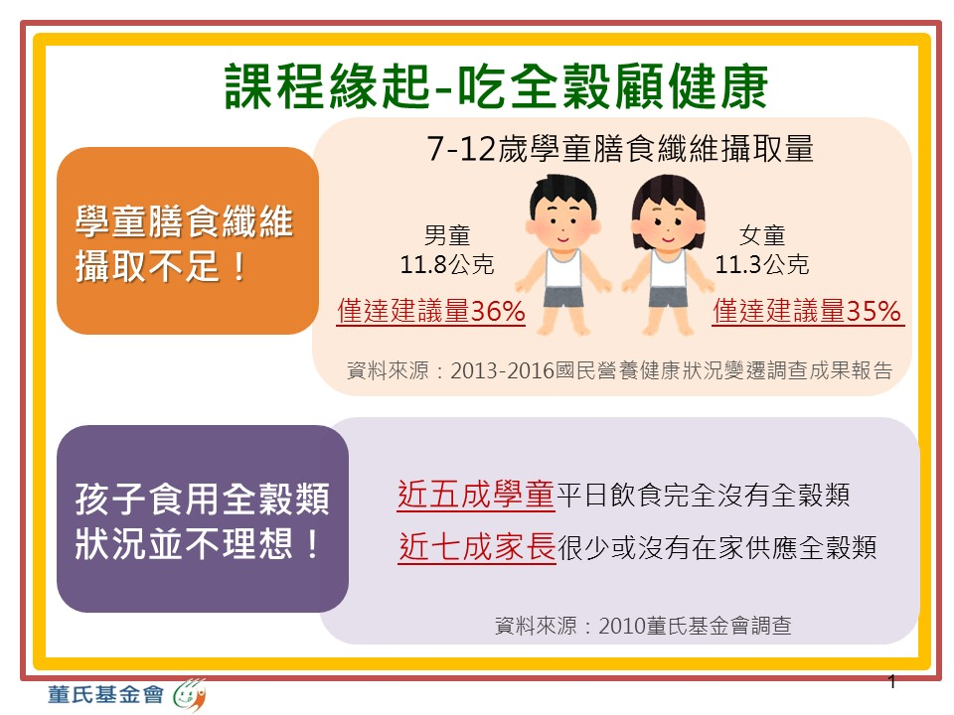
Notes:
膳食纖維建議量資料來源：2018年「國人膳食營養素參考攝取量草案」
每日14公克/1000大卡，10~12歲適度活動量之男女學童分別為2350、2250大卡
除了現況調查顯示學童膳食纖維不足、吃全穀狀況不理想，
台灣及美國飲食指南均提到吃全穀的好處：
1.臺灣「每日飲食指南」提醒，應以未精製全榖雜糧類等原態食物作為主食為佳。
全穀類含有豐富的膳食纖維，有助於控制及預防癌症及多種慢性病，也對孩子的生長和學習力有正面影響。
2.「2015-2020美國飲食指南」也建議至少一半的主食可選擇未加工的全榖類，
以增加膳食纖維、維生素B群、鐵、鉀、鋅、鎂等營養素攝取。

Slide 2
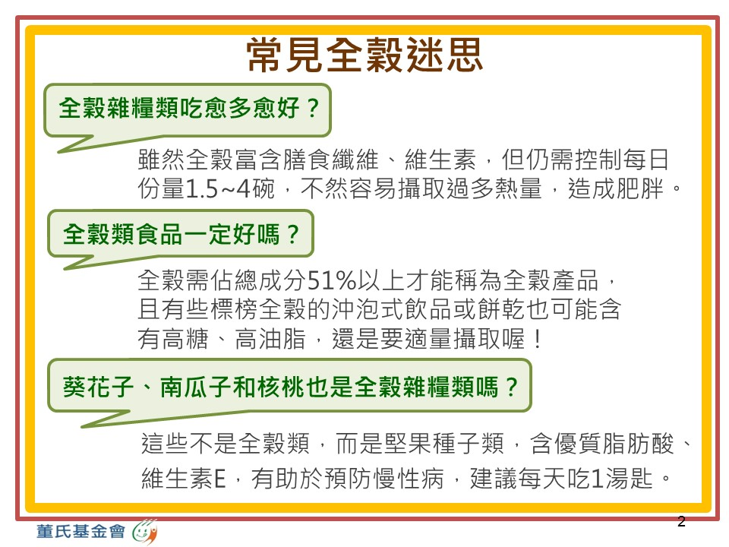
Notes:
可參考董氏基金會-常見全穀迷思Q&A：https://nutri.jtf.org.tw/index.php?idd=1&aid=47&bid=366&cid=2040

Slide 3
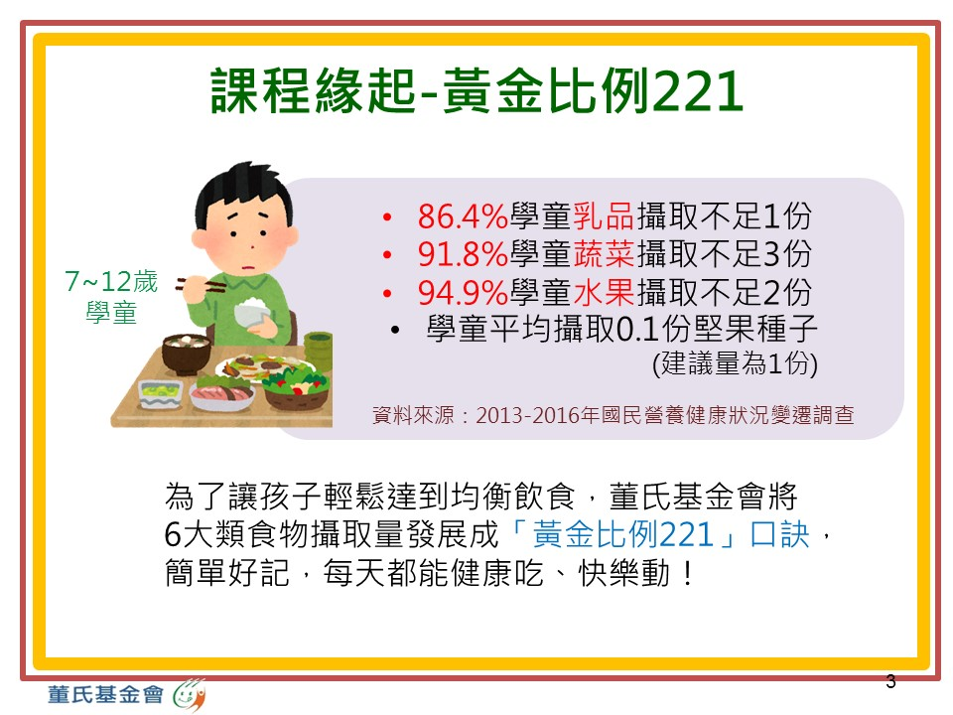

Slide 4
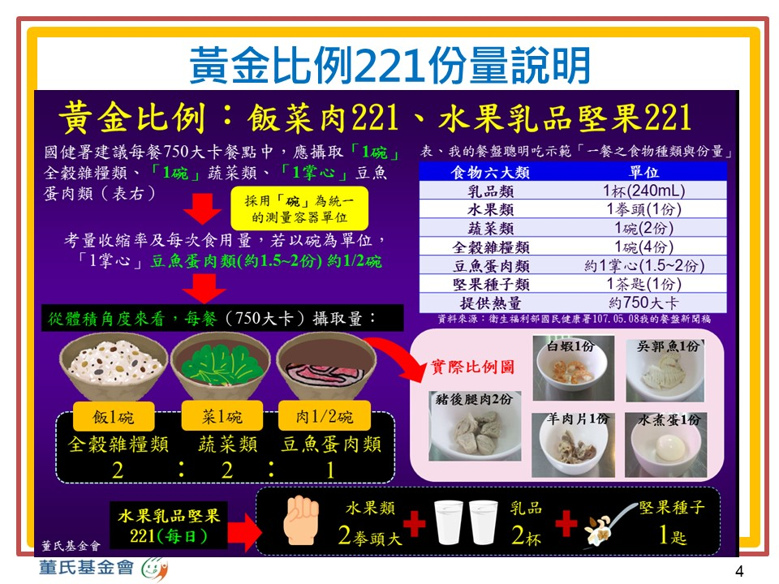
Notes:
黃金比例221以我的餐盤建議量為依據，發展成學童好記6大類飲食口訣。
參考資料：董氏基金會食品營養特區-
飲食黃金比例221 讓你健康吃一餐：https://nutri.jtf.org.tw/index.php?idd=23&aid=3&bid=203&cid=3195

Slide 5
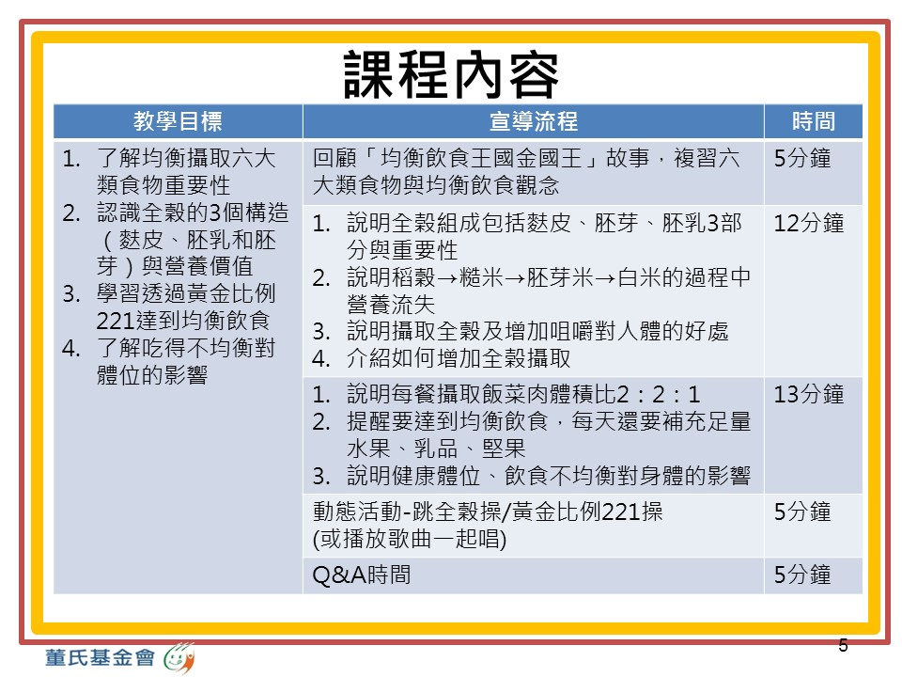

Slide 6
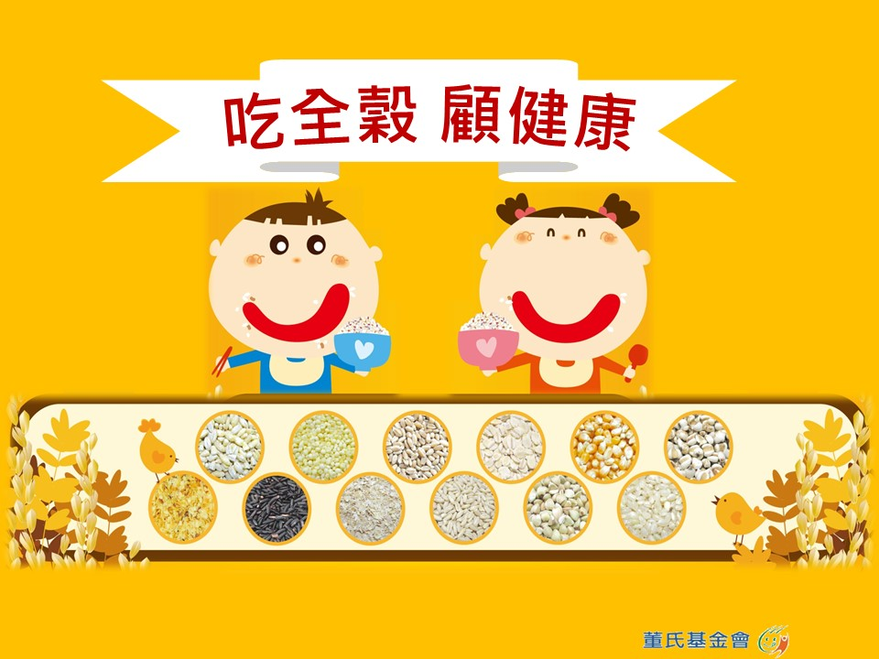

Slide 7

Notes:
《均衡飲食金國王的環遊旅程》影片連結：
https://www.healthkids.com.tw/PageContent.aspx?subID=50&IMenuID=3
小朋友還記得均衡飲食王國嗎？
中間是金國王住的地方，旁邊有6個村莊，分別代表食物總共分成六大類唷！
大家還記得六大類食物有哪些嗎？

Slide 8
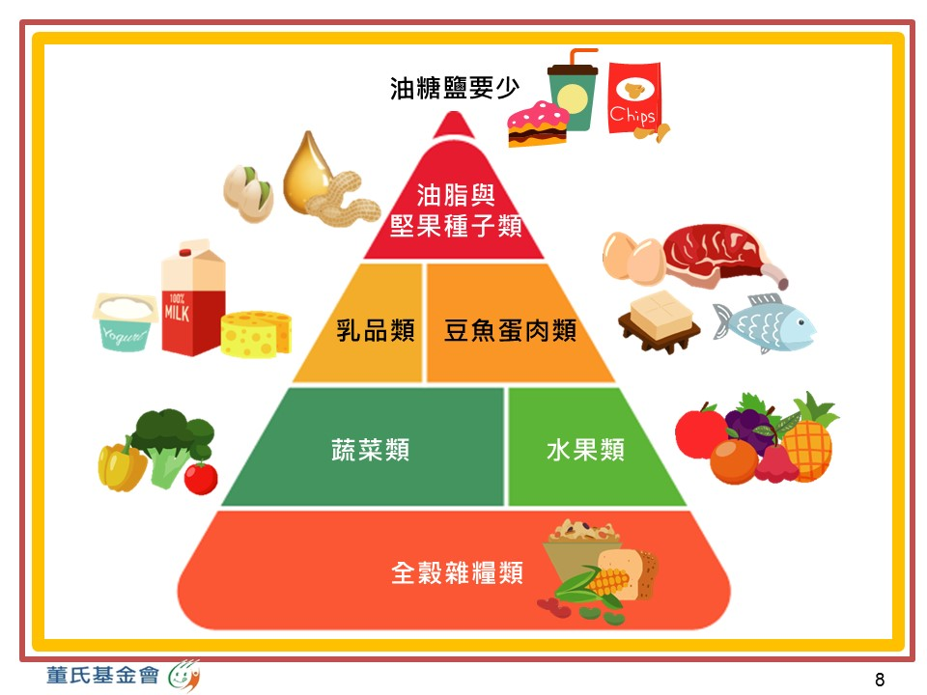
Notes:
複習食物有6大類，可以問小朋友記得金字塔愈接近底層的食物要吃愈多還愈少?
提醒全穀雜糧在最底層代表要吃得最多，最上面油糖鹽類的食物要吃得最少

Slide 9
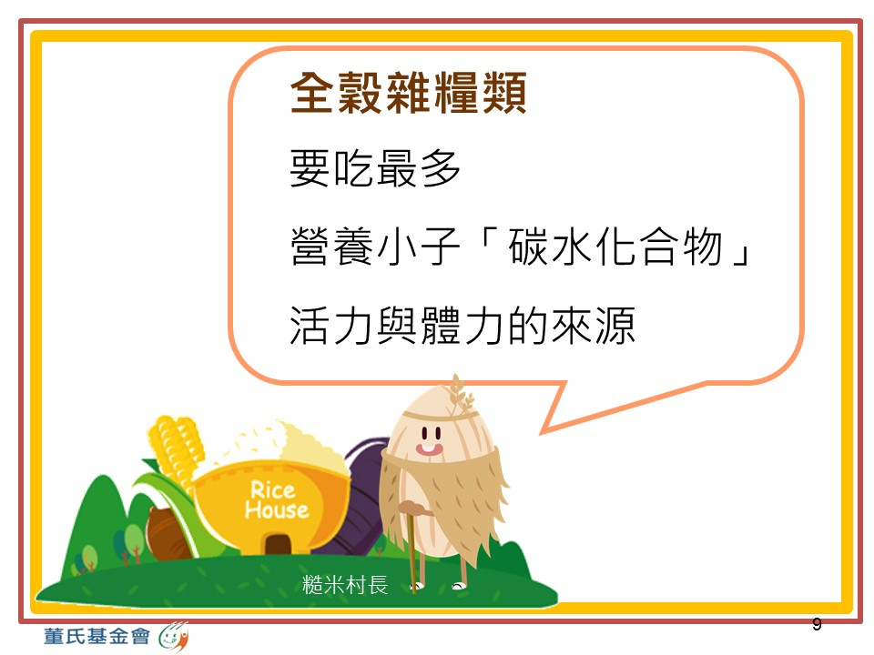
Notes:
全榖雜糧類富含營養小子碳水化合物，是我們活力與體力的來源喔！

Slide 10
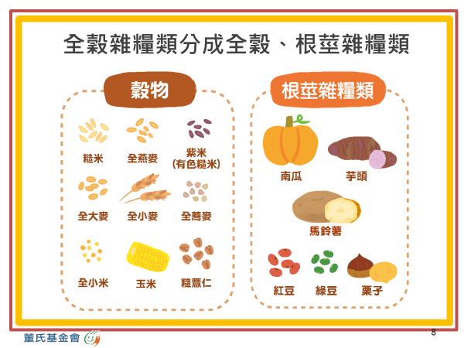
Notes:
全穀雜糧類細分成穀物、根莖類與雜糧，
這次上課的主題是穀物，也就是全穀喔！

Slide 11
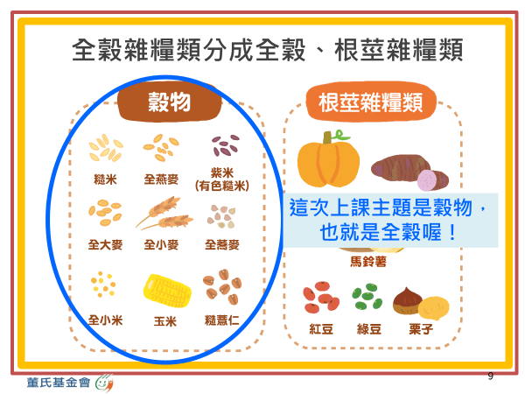
Notes:
全穀雜糧類細分成穀物、根莖類與雜糧，
這次上課的主題是穀物，也就是全穀喔！

Slide 12
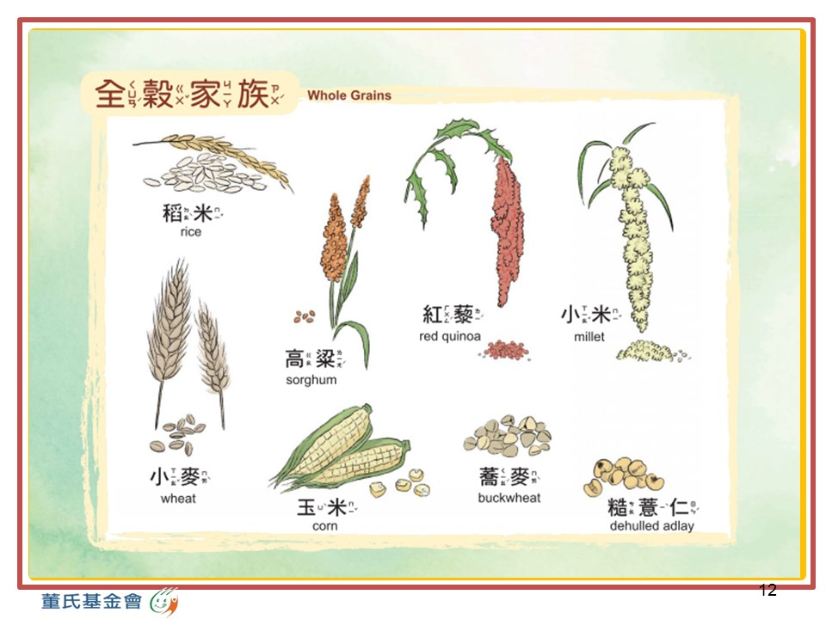
Notes:
補充資料:台北市政府教育局-全穀雜糧尋寶趣http://www.cdway.com.tw/gov/tped/?fbclid=IwAR0Y81esroH8cPdKeiwjxNdrMW4_oDjhGQfmOqSpzDi1j_OfWoxsLBv7r1c

Slide 13
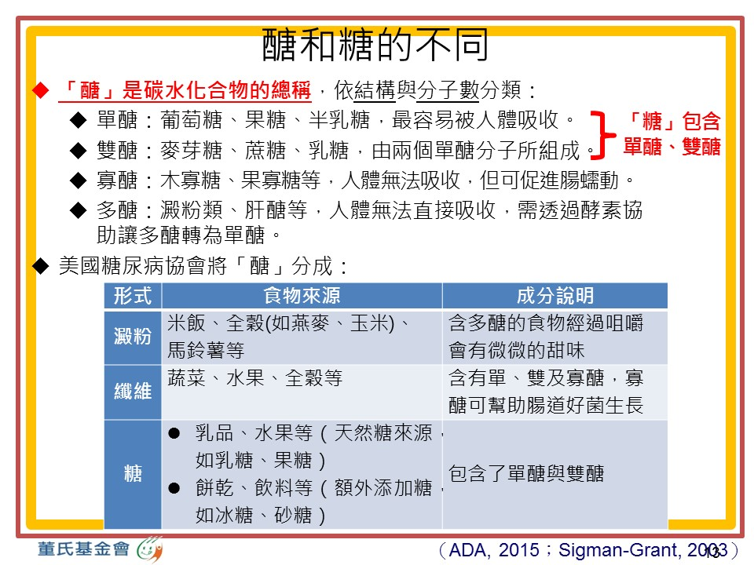
Notes:
本頁提供教師了解醣與糖的不同之參考資料，不用對孩子宣導

Slide 14
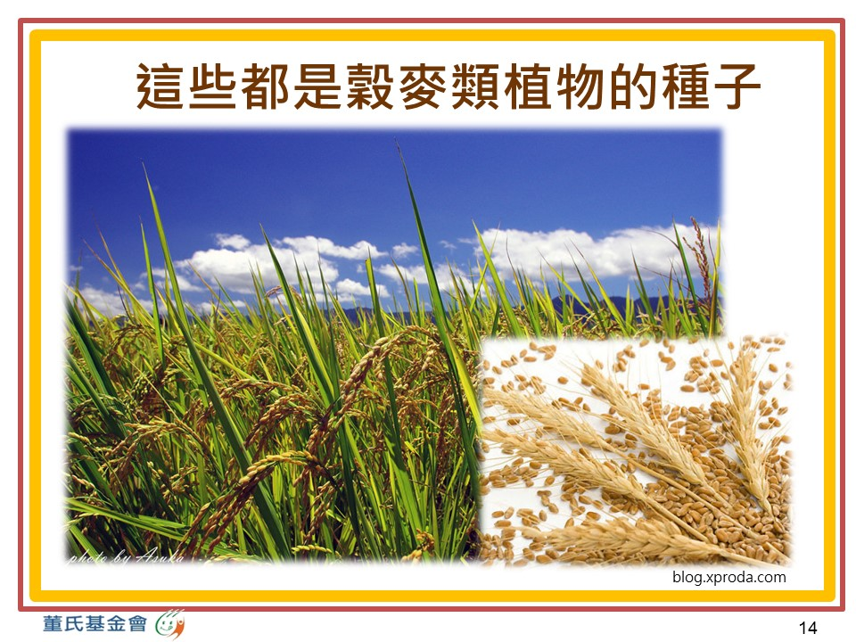

Slide 15
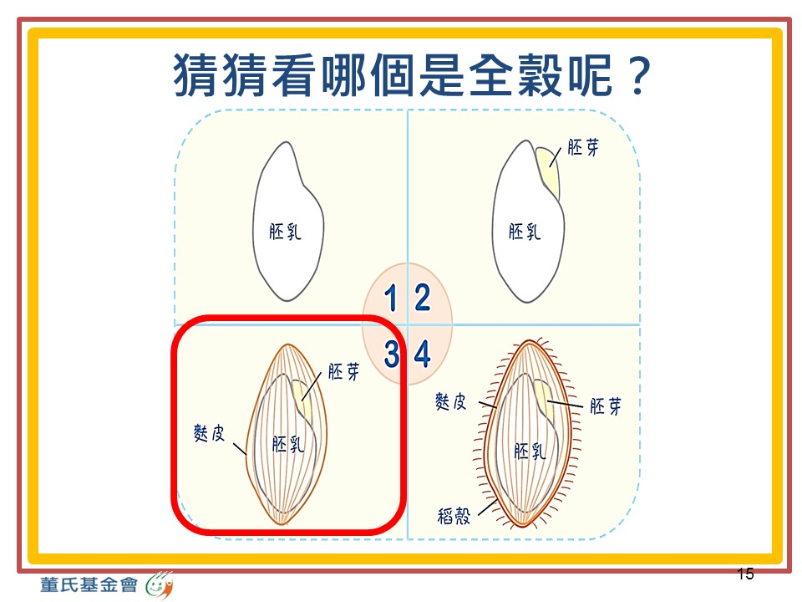
Notes:
讓孩子猜猜看四張圖裡面哪一個是全穀，
包含麩皮、胚乳、胚芽三個部分才是全穀

Slide 16
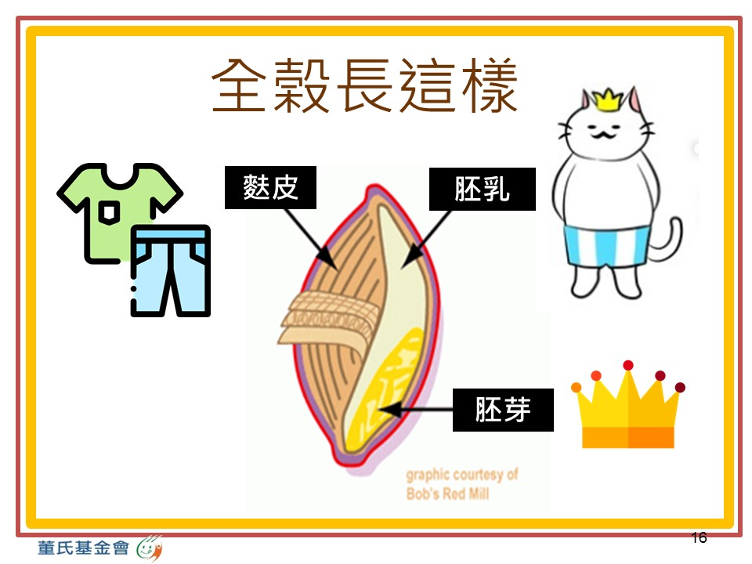
Notes:
全穀包含三個構造：麩皮、胚乳和胚芽

Slide 17
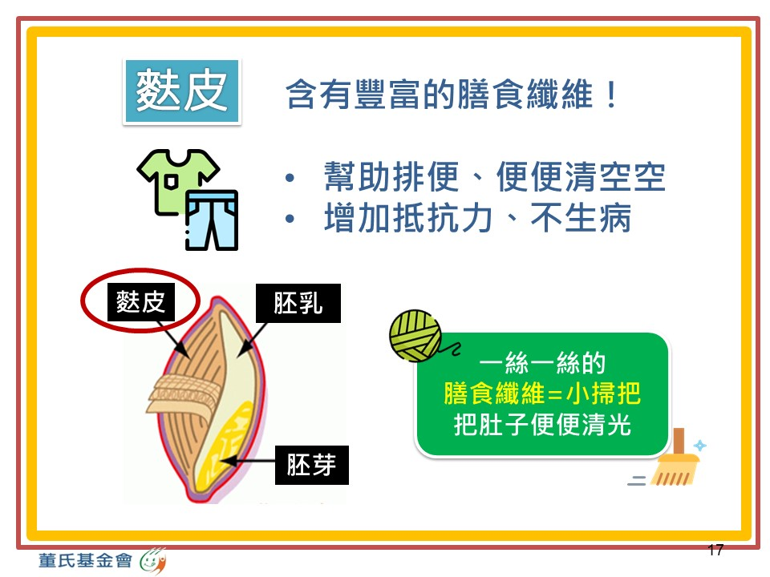
Notes:
麩皮就像是衣服一樣包在全穀粒的外面，含有豐富的膳食纖維，可以把便便清光光

Slide 18
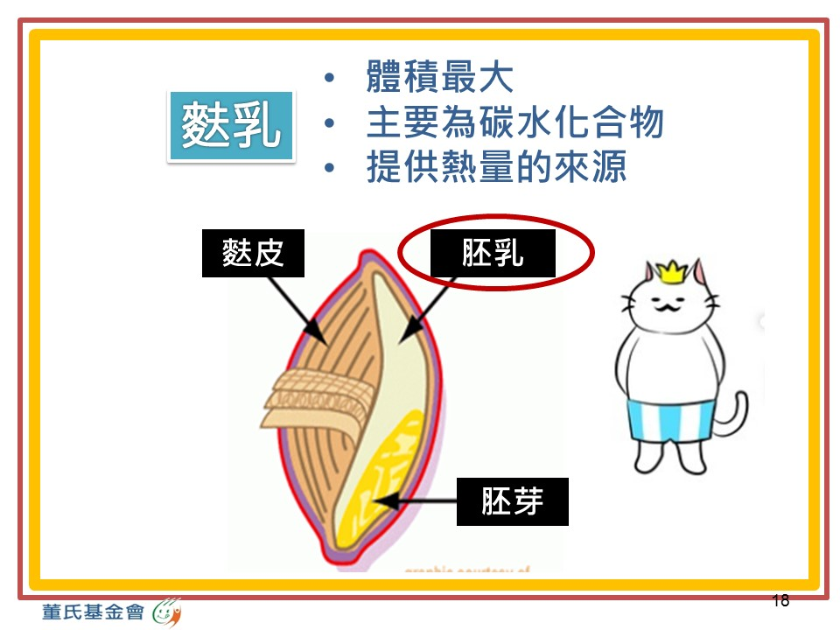
Notes:
胚乳會提供種子萌芽所需要的養分

Slide 19
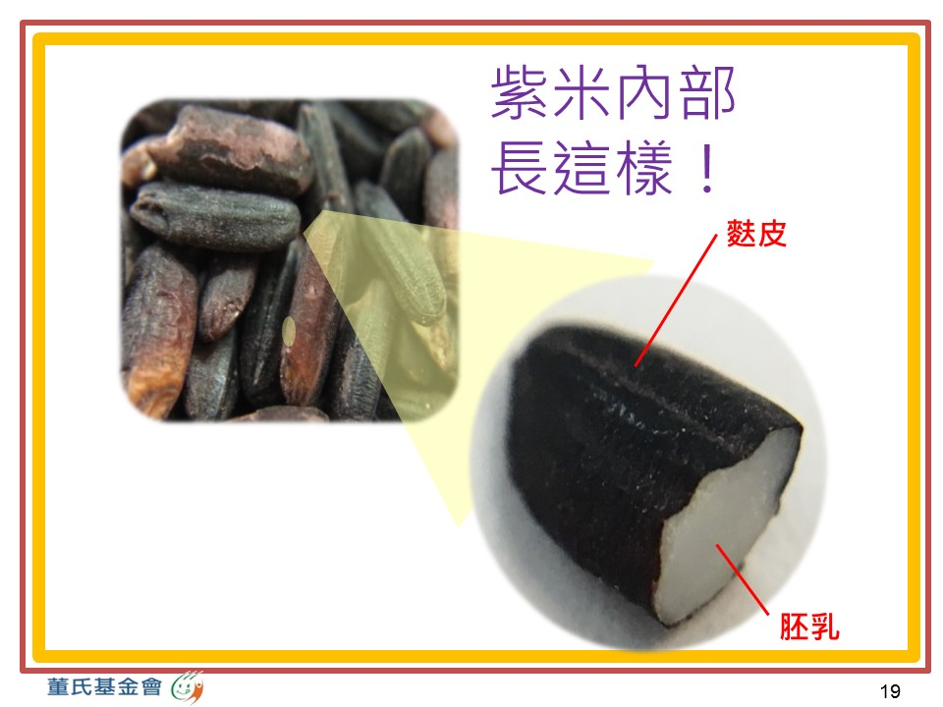

Slide 20
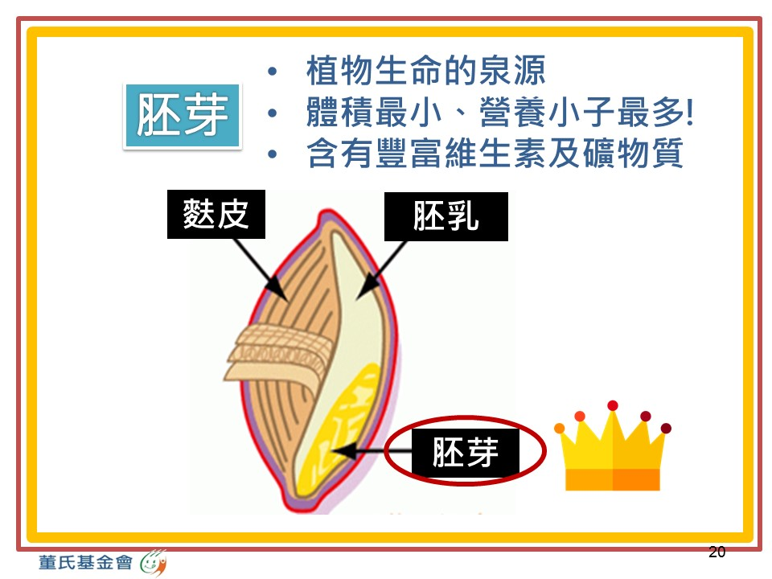
Notes:
胚芽就像是皇冠一樣，小小的、但是很重要，是全穀主要的營養來源唷！

Slide 21
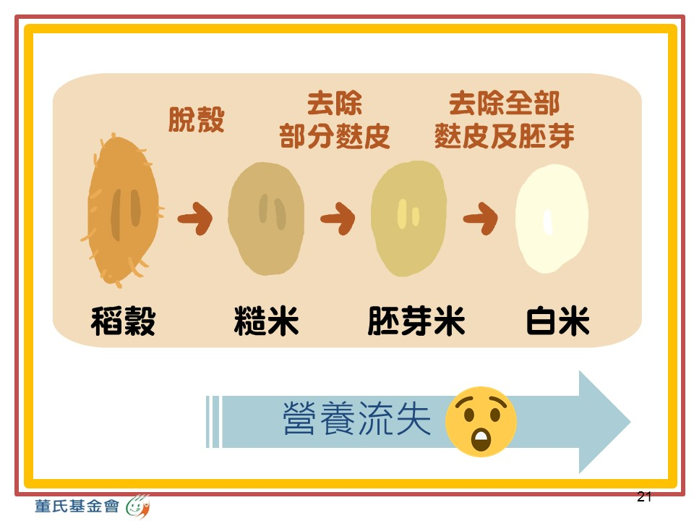
Notes:
可以請小朋友回答平常吃的米長什麼樣子？
介紹稻穀變成白米的過程，每一步驟都會流失一些營養
較常看到的白米並不是全穀，因為已經去掉麩皮、胚芽，只剩下胚乳
只有糙米是全穀類唷!

Slide 22
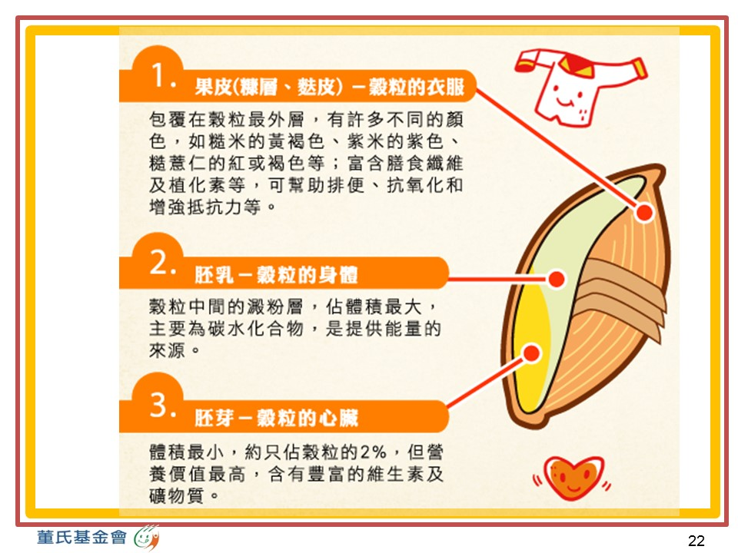
Notes:
老師可視情況再做一次複習，麩皮、胚乳、胚芽的營養與重要性。

Slide 23
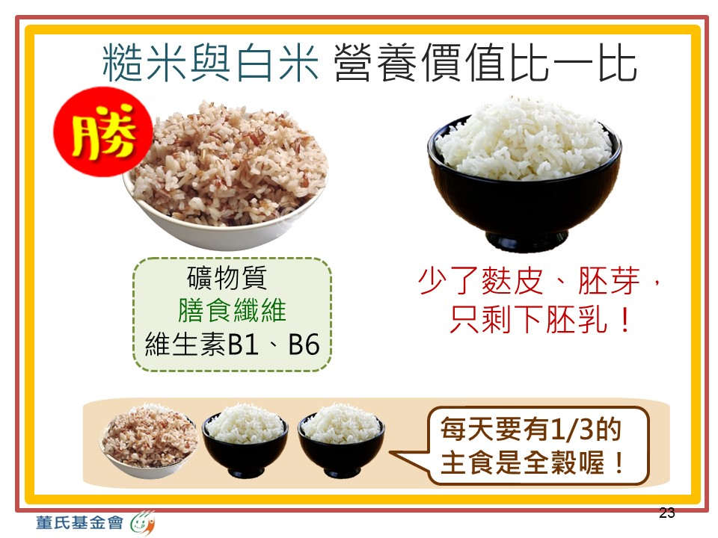
Notes:
全穀類的營養價值比精製穀類(如白米飯)高，
白米少了麩皮、胚芽，只剩下胚乳，營養素比全榖少很多，
且穀類在精製的過程中，會流失70~80%的維生素、礦物質及纖維等，
所以盡量選未精製的全穀，記得每天要有1/3的主食是全穀喔！

Slide 24
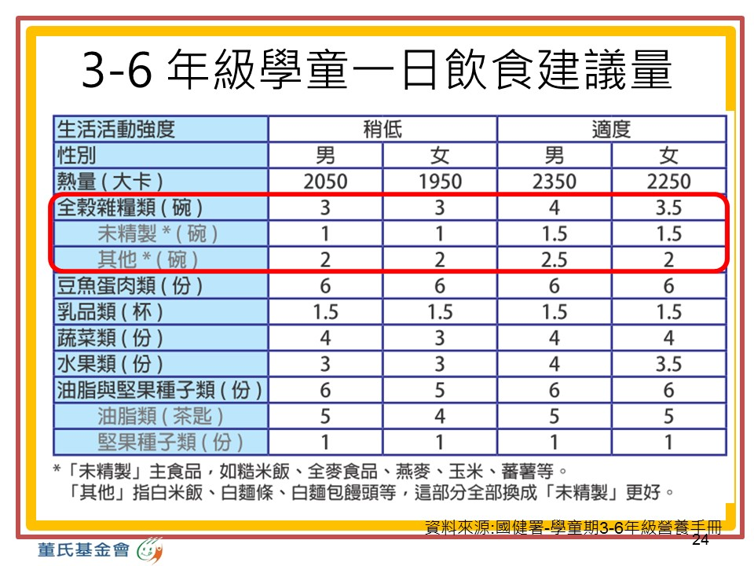
Notes:
供老師參考資料，每天至少1/3的主食是全穀喔！

Slide 25
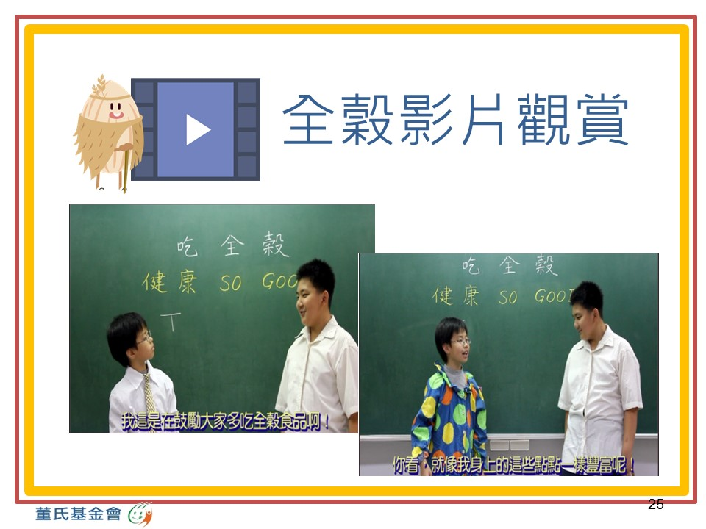
Notes:
播放全穀短片-穀穀去呷，透過影片讓孩子複習全穀營養與重要性
看完以後，問孩子還記得剛剛影片裡面提到的全穀有哪些嗎？讓學生舉手回答

Slide 26
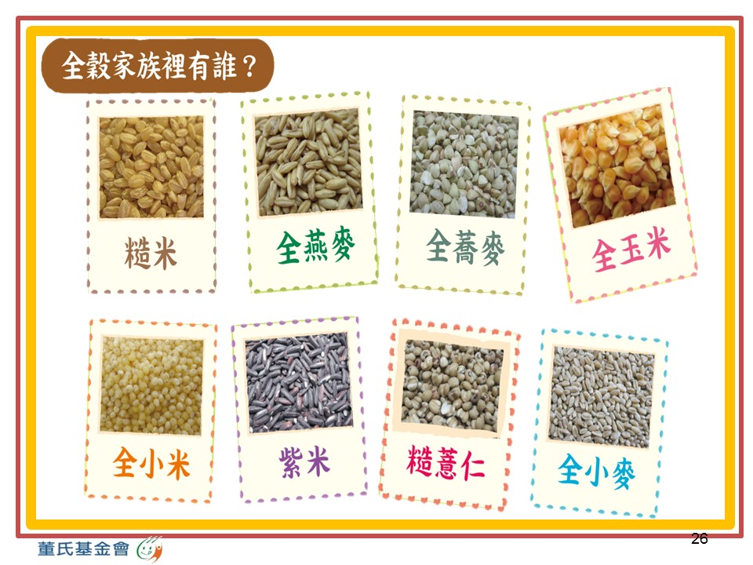
Notes:
重述一次剛剛影片裡提到的全穀有哪些

Slide 27
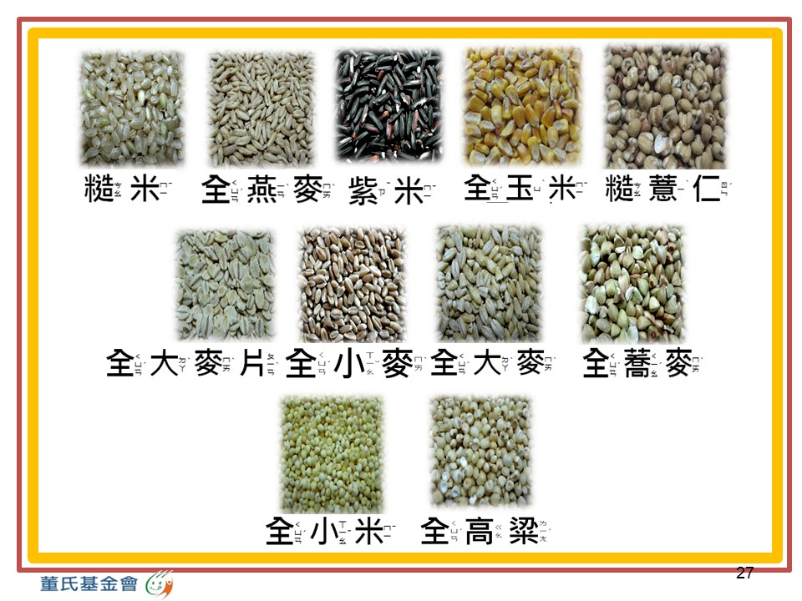
Notes:
補充圖片全穀照片

Slide 28
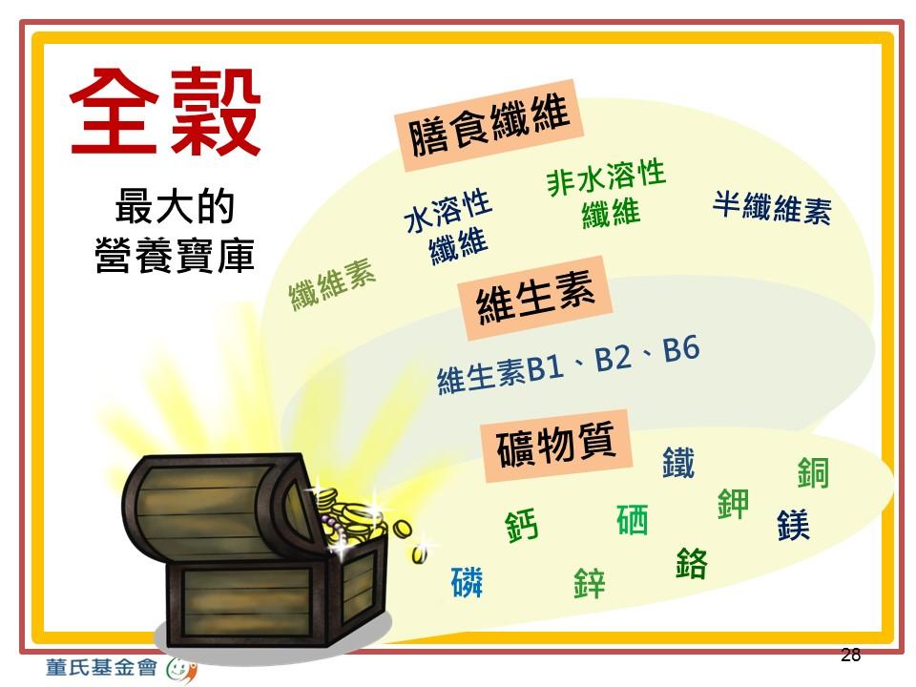

Notes:
比喻全穀就像寶箱一樣，藏著很多豐富的營養素呢！

Slide 29
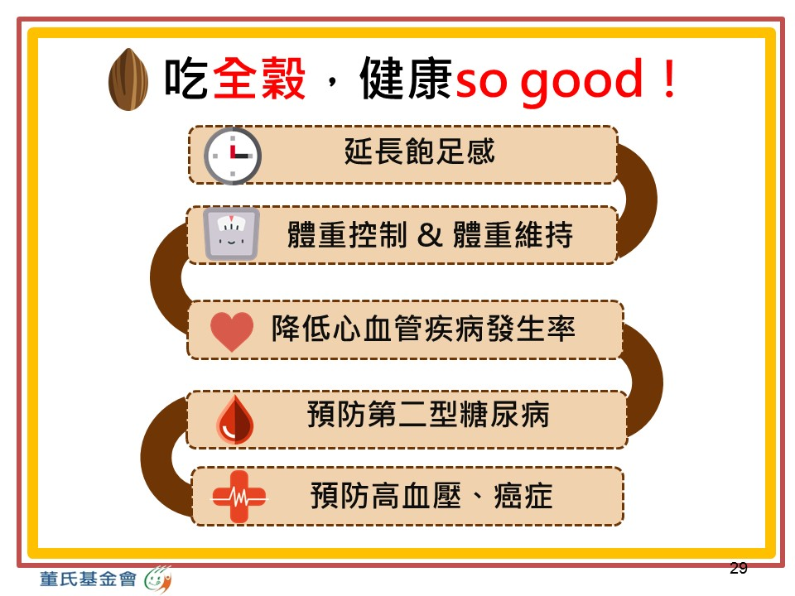
Notes:
餐點選擇全榖飯比吃白米飯更可以延長飽足感，
讓小朋友在餐與餐之間不會這麼快肚子餓，
如果餐間肚子餓可能會讓小朋友去吃糖果餅乾等高油鹽食物，
正餐時間反而吃不下、無法攝取完整營養素，
攝取的熱量來源變成高油糖鹽類食物，
長久下來容易讓小朋友體重增加，
因此吃全穀除了延長飽足感，也有助於體重控制。

Slide 30
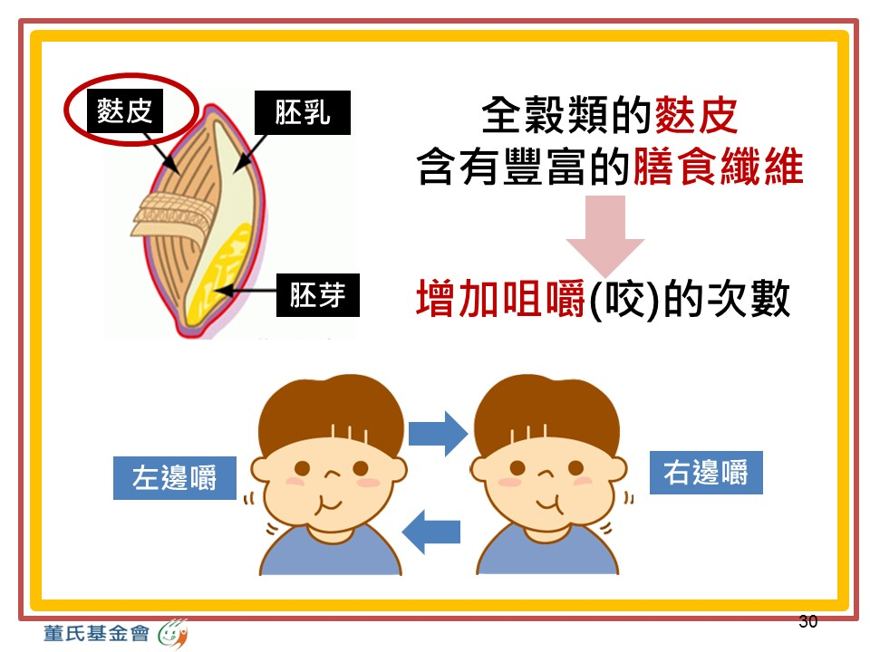
Notes:
請小朋友回想全榖咬起來是不是比較硬、需要咀嚼比較久？

Slide 31
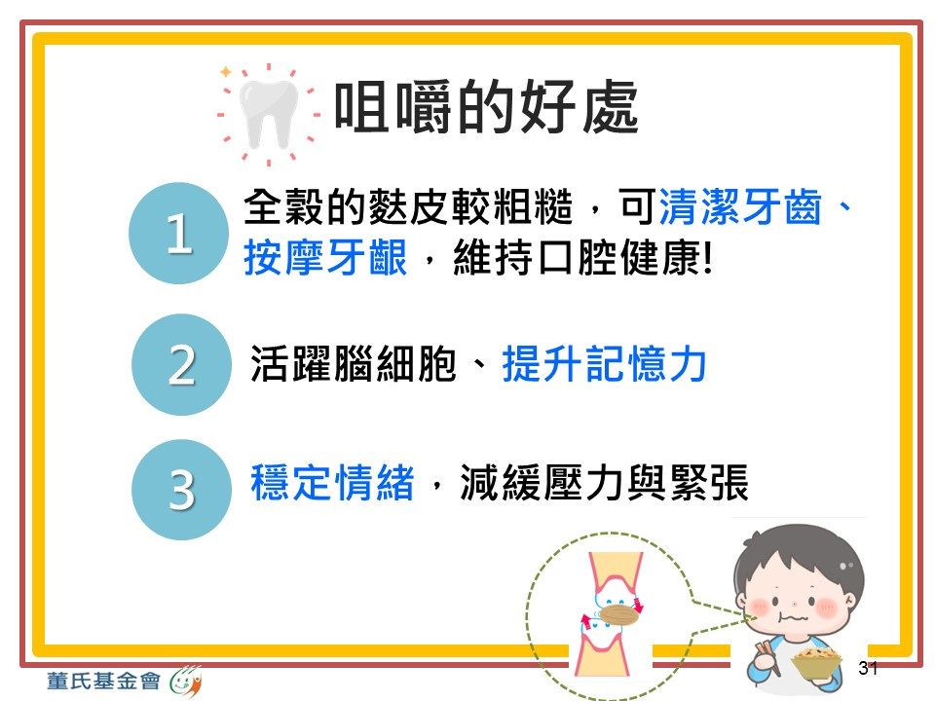
Notes:
咀嚼的好處
1.全穀的麩皮有膳食纖維，可以訓練咀嚼能力、讓牙齒更健康唷！
2.能刺激腦部發育，提升孩子的學習力
3.穩定孩子情緒
參考資料：
董氏基金會食品營養特區-吃全榖，孩子聰明不養胖：
https://www.healthkids.com.tw/PageContent.aspx?subID=32&IMenuID=4

Slide 32
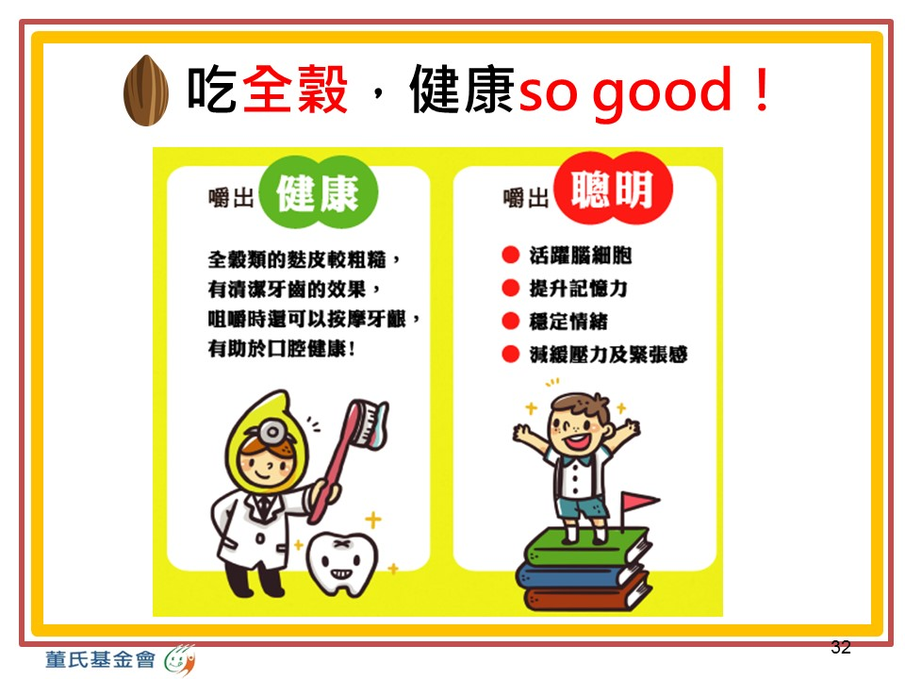
Notes:
補充說明:吃全穀有助於口腔健康、變聰明

Slide 33
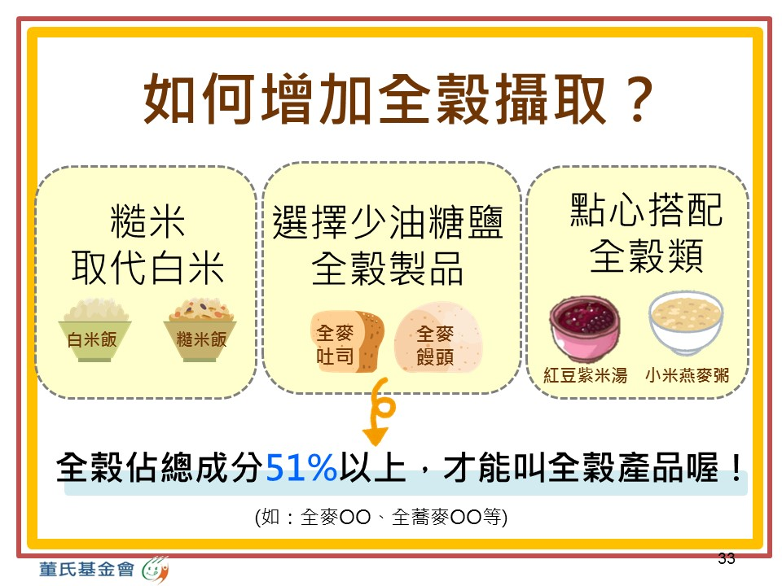
Notes:
1.糙米取代白米：每天有1/3的主食類為全穀，
建議煮飯時可以在白米中加入糙米、胚芽米或其他未精製全穀類，
來增加維生素、礦物質及膳食纖維的攝取量。
2.選擇少油糖鹽的全穀製品：全榖成分須佔總成分51%以上，才是「全榖」製品喔！
3.點心搭配全穀類：例如小米燕麥粥、紅豆紫米湯
(部分全穀製品為增加適口性，會提高油脂的比例，要特別注意與避免！)
全穀產品宣稱及標示原則：https://goo.gl/NXS90q
(一)固體產品所含全穀成分佔配方總重量百分比51%(含) 以上，始可以全穀產品宣稱，
若產品中單一穀類佔配方總重量百分比51%以上，
可以該穀類名稱進行產品命名(如：全麥OO、全蕎麥OO等)。
(二)如產品所含全穀成分未達配方總重量百分比51%(含)以上，不得宣稱為全穀產品，
僅能以「本產品部分原料使用全穀粉(如：全麥)原料製作」，
或「本產品含部分全穀粉(如：全麥麵粉)」等方式宣稱。
(三)如產品欲宣稱為全穀原料粉，則內容物(原料)須100%為全穀，始可宣稱為全穀原料粉。

Slide 34
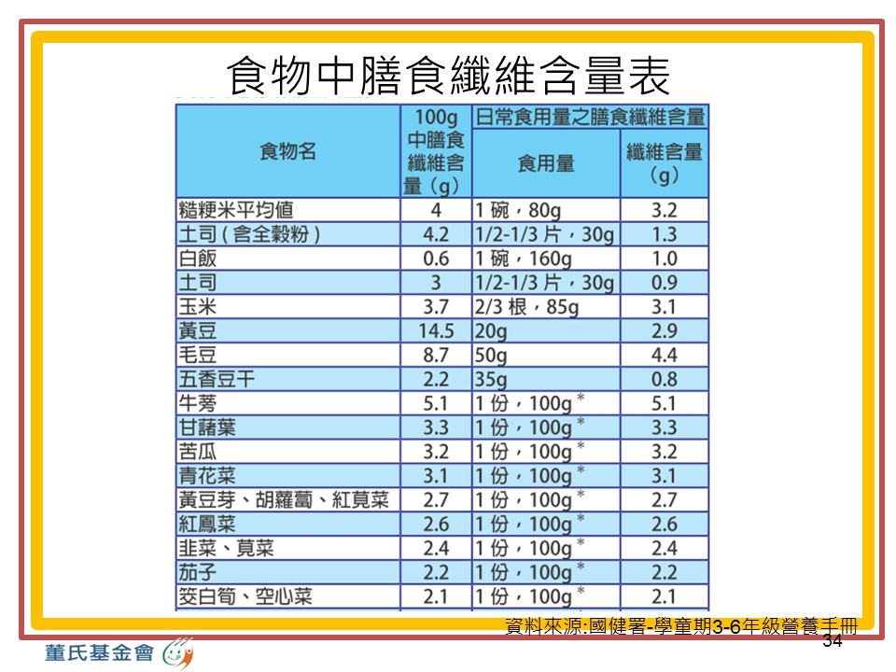
Notes:
補充資料：食物中膳食纖維含量比較表
糙米(4g/100g)、玉米(3.7g/100g)等全穀食物的膳食纖維高於白飯(0.6g/100g)
含全穀粉的全麥土司(4.2g/100g)膳食纖維也比一般吐司(3g/100g)高
資料來源：國健署-學童期3-6年級營養手冊(民國107年)
https://www.hpa.gov.tw/Pages/Detail.aspx?nodeid=485&pid=8345

Slide 35
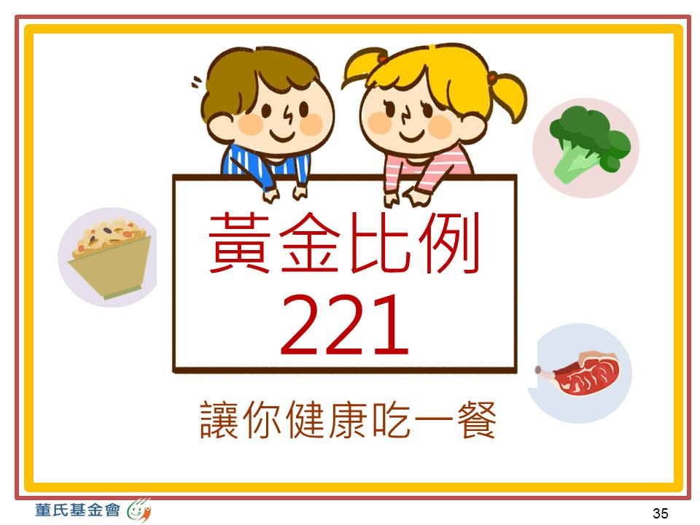

Slide 36
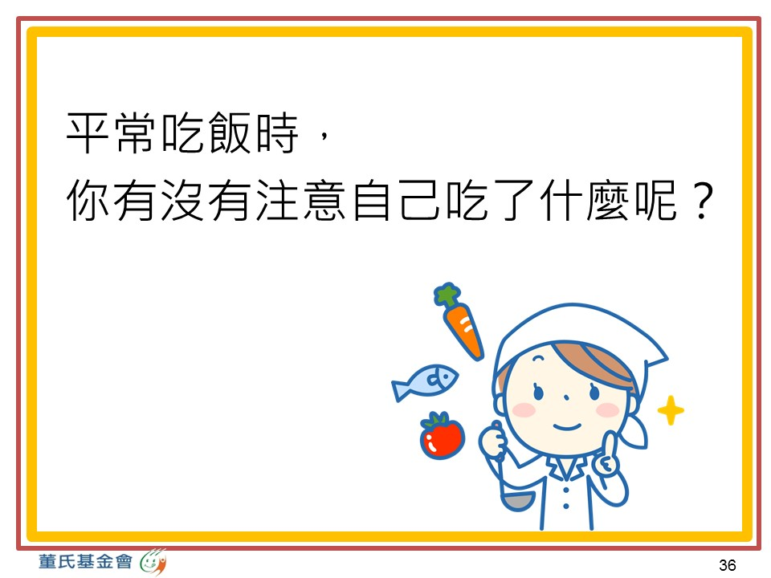
Notes:
詢問小朋友記不記得今天早餐或午餐時吃了哪些食物，請小朋友舉手回答分享
提醒如果沒有注意自己的飲食，可能不知不覺中吃下了許多油糖鹽類食物

Slide 37
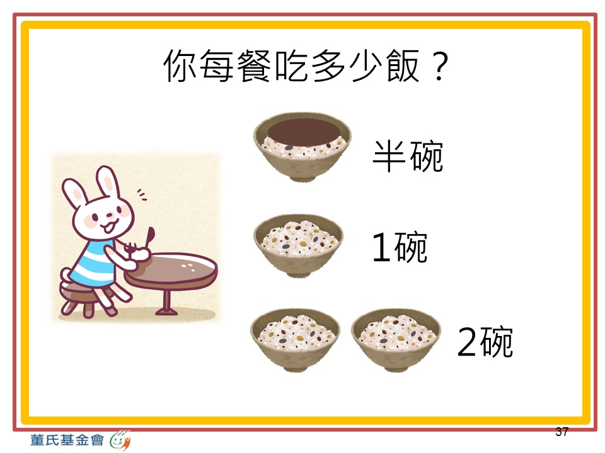
Notes:
調查小朋友每餐吃多少飯，講師念份量，請小朋友舉手

Slide 38
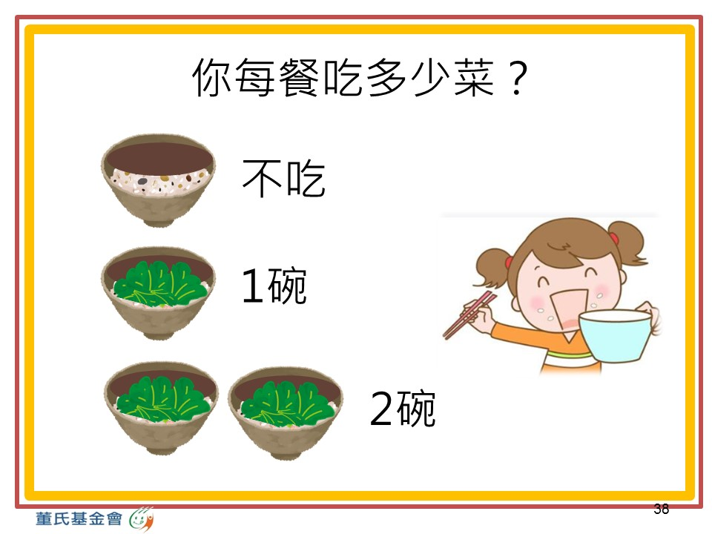
Notes:
調查小朋友每餐吃多少菜，講師念份量，請小朋友舉手

Slide 39
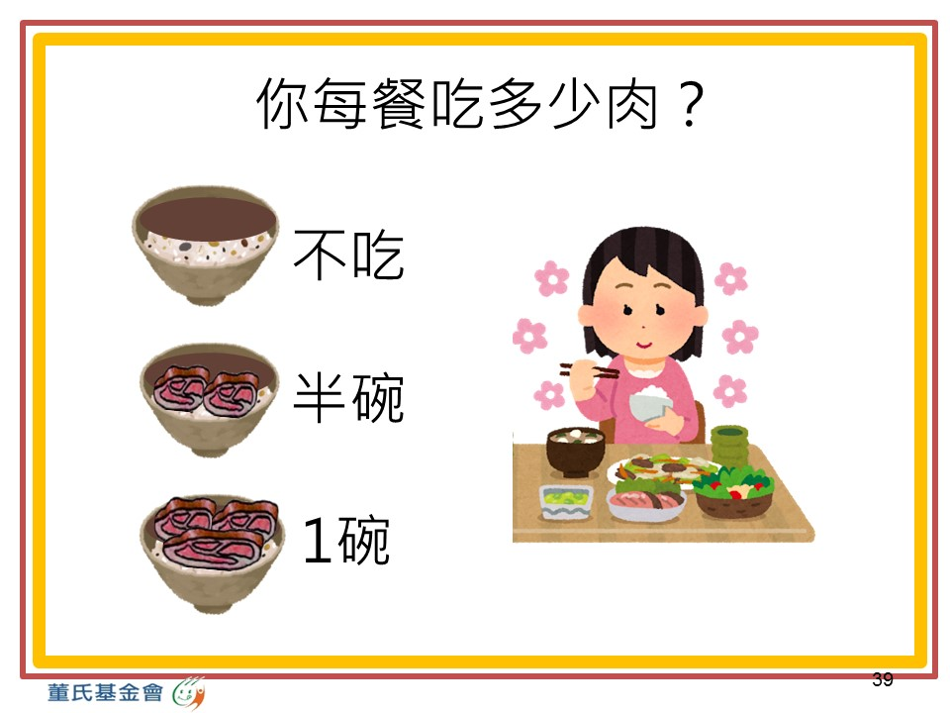
Notes:
調查小朋友每餐吃多少肉，講師念份量，請小朋友舉手

Slide 40
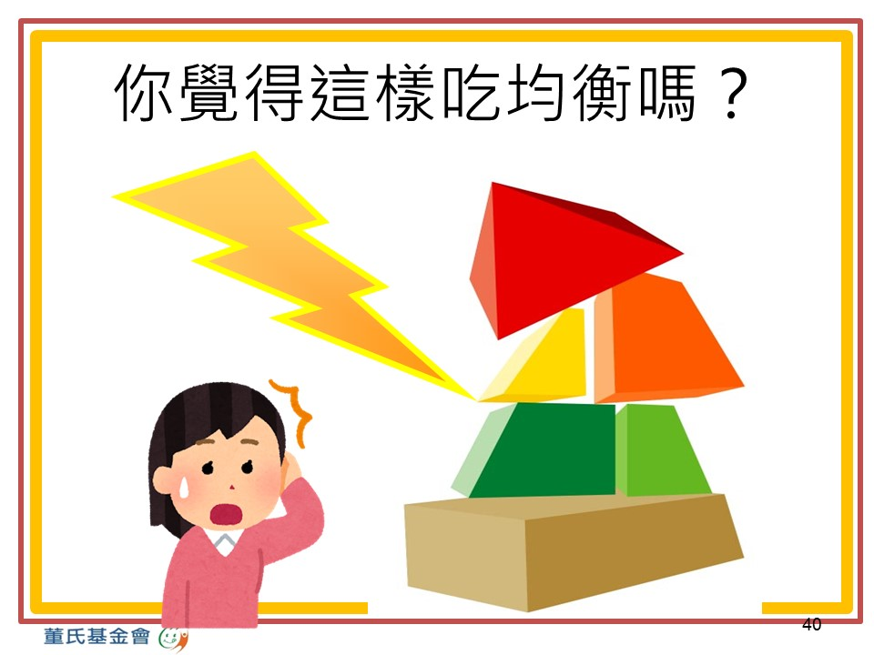
Notes:
了解自己平常攝取的飯菜肉量後，
詢問學生覺得自己這樣吃是否均衡，有沒有不足或超量，並提醒：
1.每個人體內都有個飲食金字塔，評估自己是否吃得均衡
2.如果飲食不均衡的話，金字塔就會歪七扭八的，身體可能就會不健康～

Slide 41
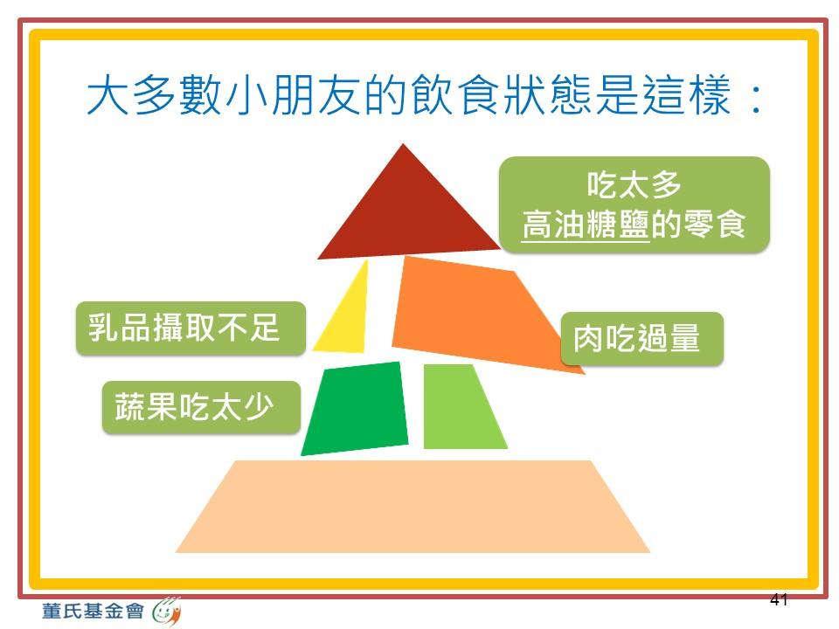

Slide 42
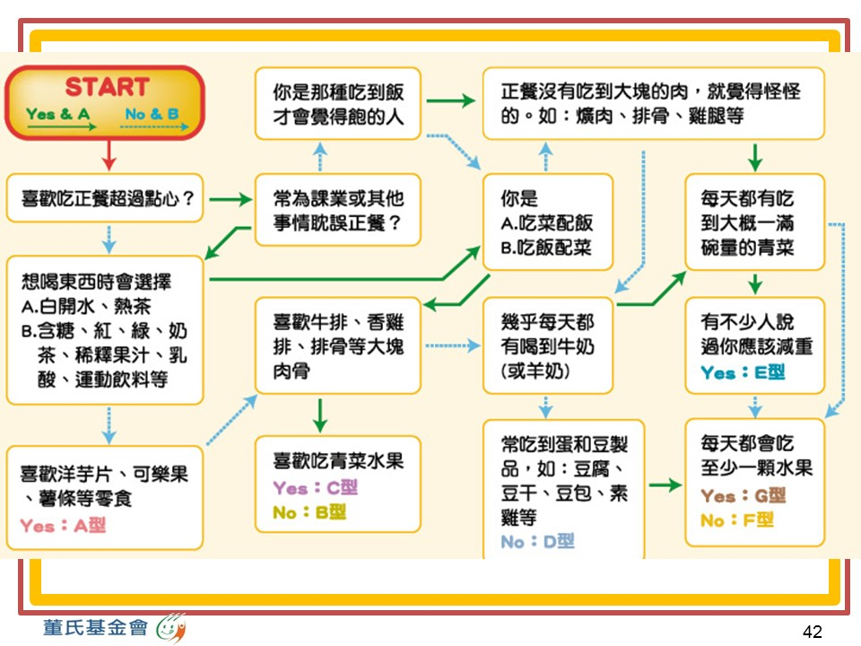
Notes:
(建議給中高年級使用)
現在就讓我們來做一個簡單的小測驗，看看大家的飲食習慣如何
請大家先起立，開始按照上面的說明，我們來做簡單的測驗喔，做完的就可以坐下
(等全部孩子都坐下就換下一張準備說明)

Slide 43
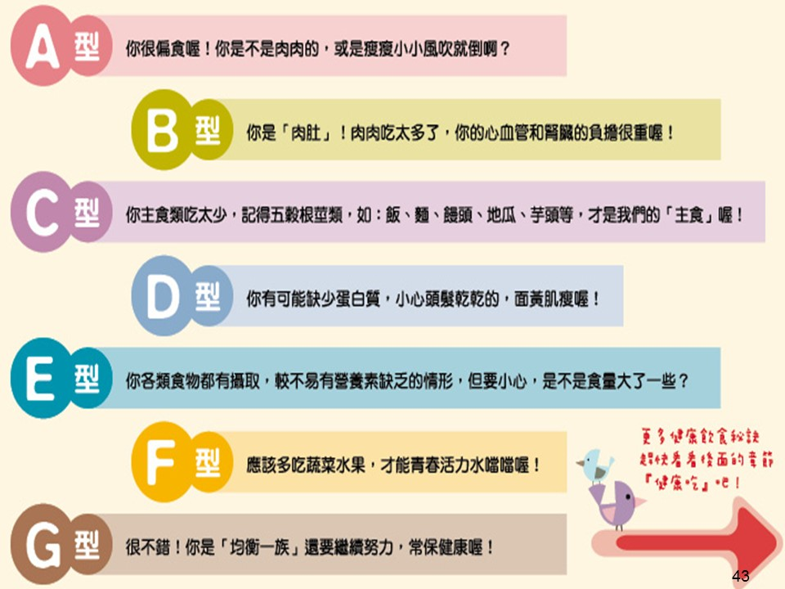

Slide 44
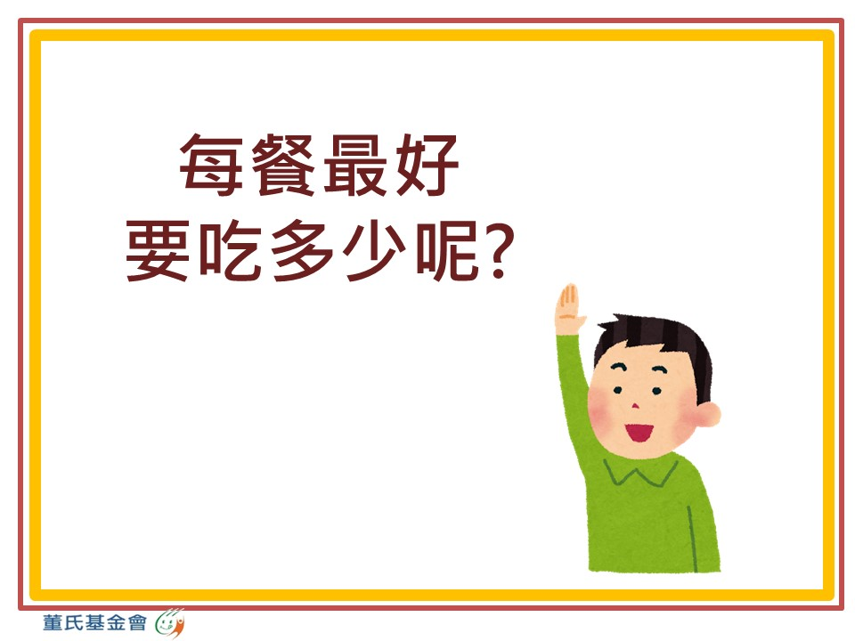

Slide 45
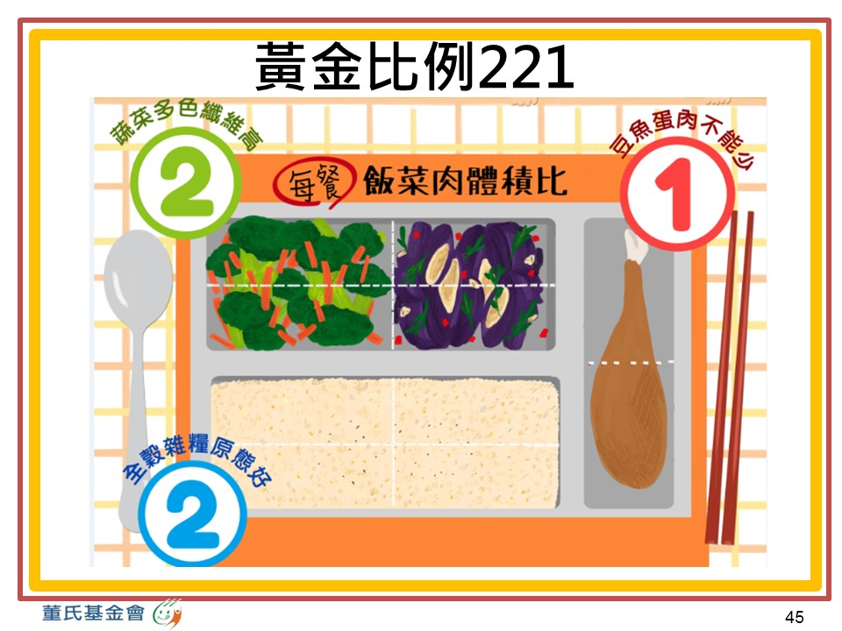
Notes:
每一餐記得掌握「黃金比例221」！
黃金比例221：每餐的飯、菜、肉的體積比=2:2:1
飯和青菜要一樣多，豆魚蛋肉類大約吃菜的一半體積大小就好了～

Slide 46
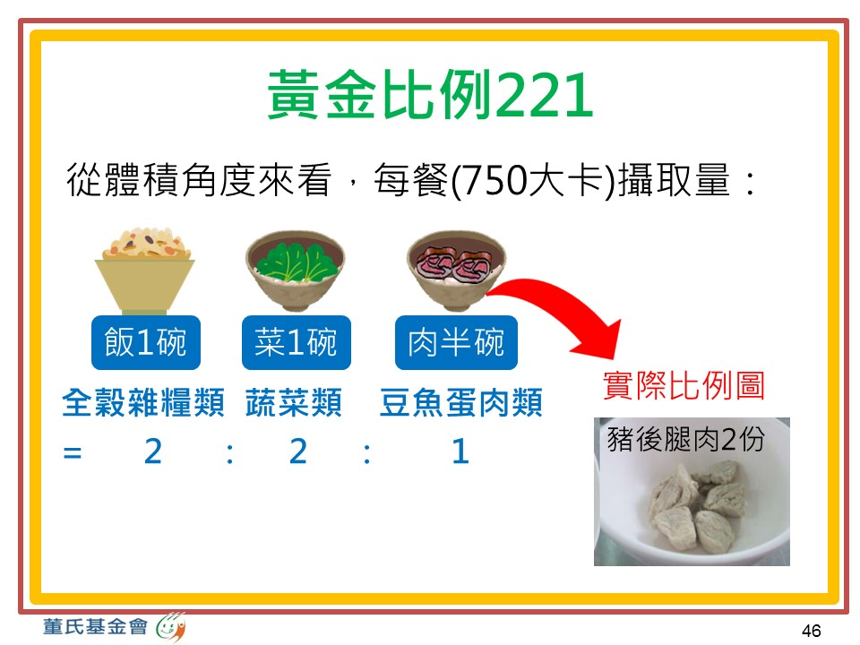
Notes:
若以每餐750大卡來計，飯和菜要各吃一碗、肉要吃半碗，這個碗的量指的是家用碗唷！
以豬後腿肉實際裝在家用飯碗內如圖。
【補充資料】根據102年教育部公布之「學校午餐食物內容及營養基準」，
國小學生午、晚餐所需熱量如下：
1~3年級攝取670大卡/餐
4~6年級攝取770大卡/餐
※早餐所需熱量為上述的一半

Slide 47
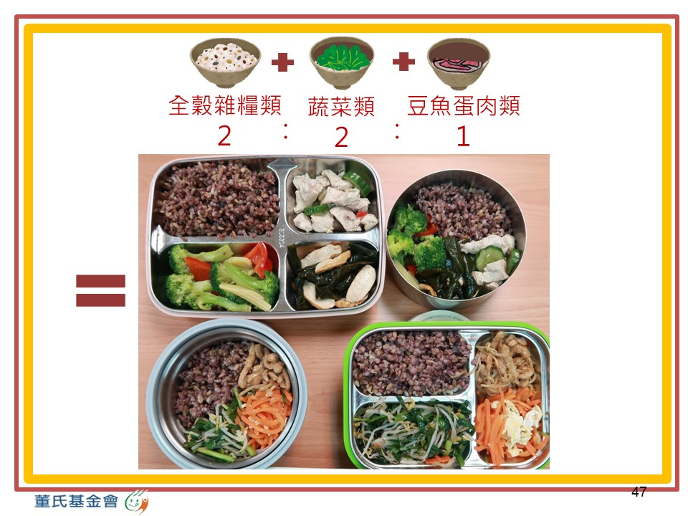
Notes:
示範營養均衡的便當肉眼看起來體積比是2:2:1
也提醒孩子盡量飯菜分離的好處：
1.了解自己吃下哪些食物、份量
2.避免吃下過多醬料、湯汁，減少不必要油糖鹽的攝取
3.幫助孩子養成細嚼慢嚥的習慣，幫助體位控制、牙口發育

Slide 48
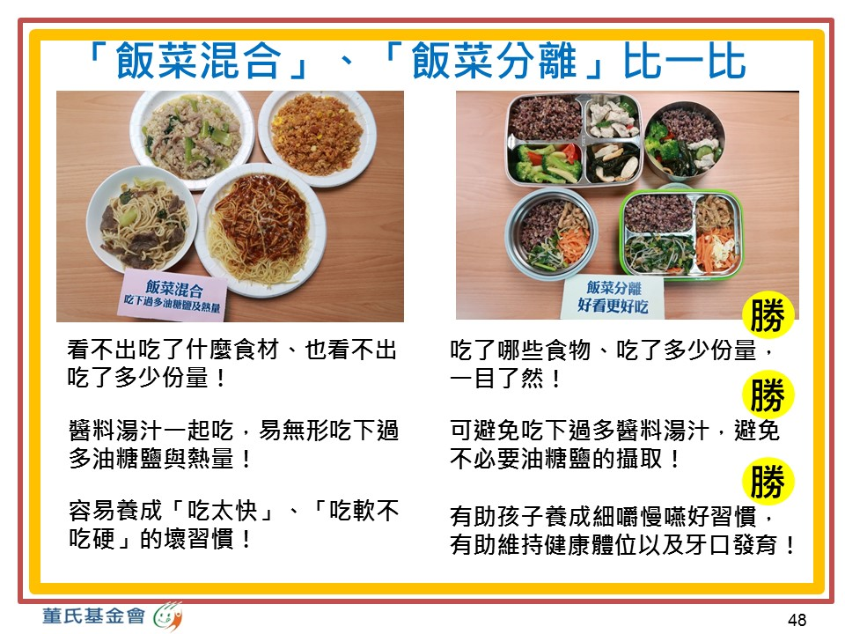
Notes:
輔助老師教學的參考資料-飯菜混合、飯菜分離比較

Slide 49
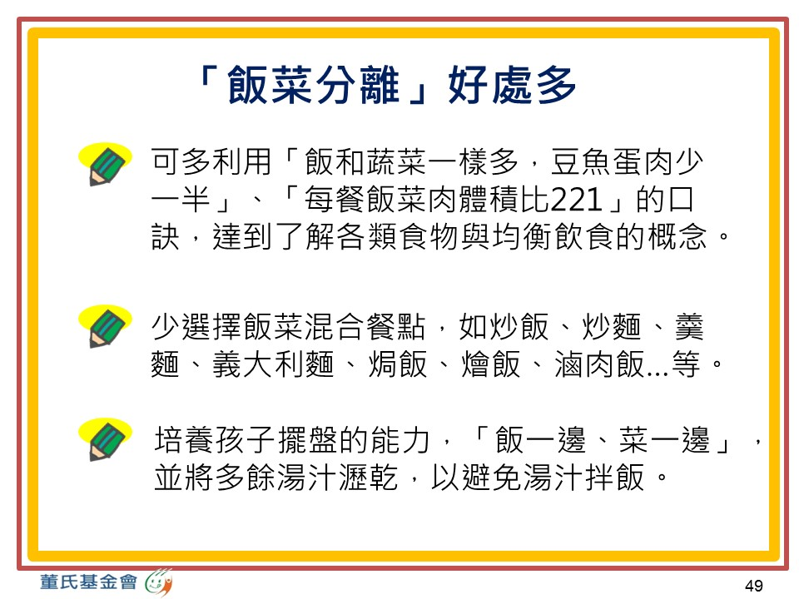
Notes:
輔助老師教學的參考資料-飯菜分離的好處

Slide 50
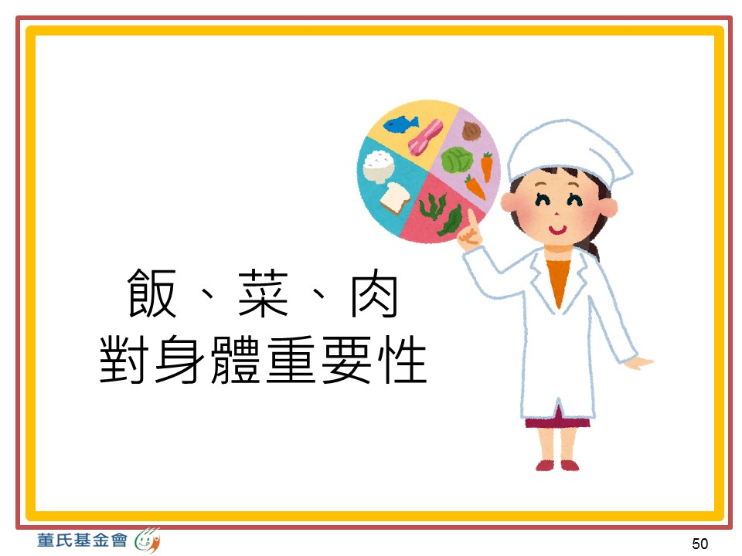
Notes:
小朋友一起想一想，為什麼每餐都要吃飯、菜、肉呢?
這些不同種類的食物所含的營養素都一樣嗎?

Slide 51
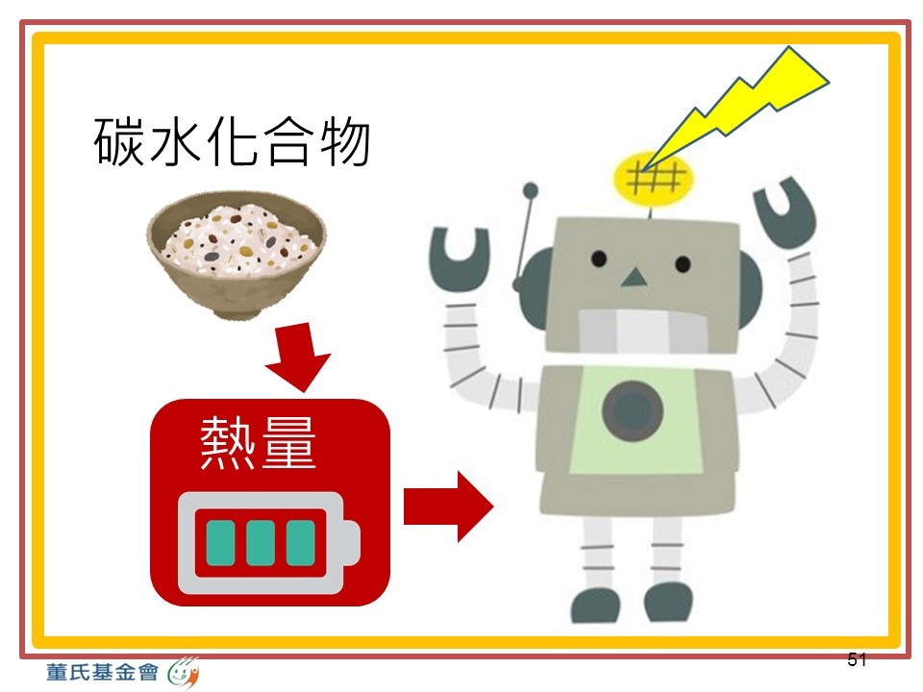
Notes:
全穀雜糧類裡的碳水化合物可以提供我們熱量，讓我們有體力進行一整天的活動
可以讓我們上課有精神、體育課時有活力！
就像是機器人需要電力才能啟動一樣，如果吃太少全穀雜糧我們就會像沒電的機器人一樣唷！

Slide 52

Notes:
蔬菜類的營養素包括纖維素、維生素、礦物質，
機器人吃蔬菜到肚子裡會發生什麼事呢？

Slide 53

Notes:
小朋友有便秘的經驗嗎？蔬菜裡面的纖維素可以幫助腸胃蠕動、把身體的毒素排出！
維生素會讓你的皮膚變好、痘痘變少、身體代謝更好～
礦物質可以讓你增強抵抗力、減少感冒的機會！

Slide 54

Notes:
有哪些食物是豆魚蛋肉類呢？
像是豆腐、豆干、鮭魚、虱目魚、雞蛋、雞豬牛肉等～
這些食物富含蛋白質，可以幫助身體變得如何呢？

Slide 55

Notes:
蛋白質可以讓你變強壯、身高長得比別人高，但是要注意唷！
除了適量攝取豆魚蛋肉類是不夠的，還要加上足夠的運動才可以長肌肉、長高唷！

Slide 56

Notes:
可詢問小朋友剛剛提到了飯菜肉可以給機器人營養
飯菜肉分別是哪些類別的食物？那還有哪些食物沒提到呢？
答案是乳品、水果、堅果種子類唷！

Slide 57

Notes:
前面已說明過221重點了，除了每餐攝取飯菜肉比例為221，
每天還要吃2拳頭大水果、2杯乳品、1湯匙堅果種子類，
才能攝取六大類食物，成為營養均衡好寶寶唷！

Slide 58

Notes:
如果吃的不均衡，沒把握221原則會怎麼樣呢?

Slide 59

Notes:
提醒孩子過重或肥胖對身體影響，
如果長期飲食習慣不良，如愛吃高油糖鹽食物、常喝含糖飲料，
容易導致罹患心血管、高血壓、高血脂等疾病。
可參考董氏基金會食品營養中心-過胖過瘦都不好:
https://nutri.jtf.org.tw/index.php?idd=23&aid=4&bid=284&cid=916

Slide 60

Notes:
有許多師長會提醒孩子體重過重、肥胖的影響，
但現在有許多長期偏挑食、營養不良的孩子體位過輕，
要提醒如果沒有吃到充足的營養，體力容易變差、無法專心、變得虛弱，還容易生病喔！
可參考董氏基金會食品營養中心-過胖過瘦都不好:
https://nutri.jtf.org.tw/index.php?idd=23&aid=4&bid=284&cid=916

Slide 61

Notes:
兒童及青少年生長身體質量指數 (BMI)
可由身高體重計算出BMI，檢視自己的體位狀況

Slide 62

Notes:
身高體重對照表(由BMI推算出範圍)

Slide 63

Notes:
飲食不均衡(肉吃太多、蔬菜吃太少)對身體的危害

Slide 64

Notes:
蔬菜及水果富含纖維素，特別是蔬菜中的菇類、藻類等水溶性纖維含量高，
具有促進排便、預防腸道疾病、讓腸道更健康的好處膳食纖維在體內消化較慢，
因此能夠延長飽足感、不容易餓，有預防肥胖的作用

Slide 65

Notes:
蔬菜及水果中含有維生素C，具有幫助傷口癒合、修復皮膚的功能，
也能夠增強人體對疾病的抵抗力但維生素C在加熱後容易流失，
因此煮熟的蔬菜裡維生素C含量會減少，建議由新鮮水果來補充

Slide 66

Notes:
老師提醒除了飲食要注意以外，記得多運動才可以維持好體力、長肌肉!

Slide 67

Notes:
全榖操：https://www.youtube.com/watch?v=WL7D8R7ut3o
若場地限制無法跳操，可播放全穀操歌曲，讓小朋友看著歌詞跟著一起唱

Slide 68

Notes:
黃金比例221健康操影片連結：https://youtu.be/PES3R920dm8
若場地限制無法跳操，可播放歌曲，讓小朋友看著歌詞跟著一起唱

Slide 69

Notes:
再次複習全穀必須包括三個部分：麩皮、胚乳、胚芽
且每天要有1/3主食是全穀!

Slide 70
Notes:
再總複習一次黃金比例221：每餐飯菜肉體積比例221，
加上每天2拳頭大水果、2杯乳品、1湯匙堅果種子類，
就可以變成營養均衡好寶寶！

Slide 71

Notes:
提醒午餐時可使用發給小朋友的221餐墊，
建議小朋友吃飯的時候可以對照使用(餐墊上的食物圖案和實體大小相等)

Slide 72


Slide 73

Notes:
全榖娃娃要回家學習單題目

Slide 74

Notes:
全榖娃娃要回家學習單題目

Slide 75

Notes:
全榖娃娃要回家學習單題目

Slide 76

Notes:
全榖娃娃要回家學習單題目

Slide 77

Notes:
全榖娃娃要回家學習單題目

Slide 78

Notes:
全榖娃娃要回家學習單題目

Slide 79

Notes:
全榖娃娃要回家學習單題目

Slide 80

Notes:
全榖娃娃要回家學習單題目

Slide 81

Notes:
全榖娃娃要回家學習單題目

Slide 82

Notes:
全榖娃娃要回家學習單題目

Slide 83

Notes:
全榖娃娃要回家學習單題目

Slide 84

Notes:
全榖娃娃要回家學習單題目

Slide 85


Slide 86


Slide 87


Slide 88


Slide 89


Slide 90


Slide 91


Slide 92


Slide 93


Slide 94


Slide 95


Slide 96


Slide 97


Slide 98
教學資源
如何辨識「真」全穀製品：
https://www.youtube.com/watch?v=XDoF9BtDHwY
全榖超人：
https://www.youtube.com/watch?v=9MTxl7MHGjQ
全家都來吃全穀：
https://www.youtube.com/watch?v=Oo8tH3-F9HE
午餐時間適合播放歌曲(謝欣芷 - 吃飯了)
https://www.youtube.com/watch?v=Zwh5YhITPFI
董氏基金會食品營養中心-學校午餐系列影片
https://www.youtube.com/watch?v=PubZMSYM2pE&list=PLZGmuFuk0pSNDbzV1toEZslr3vq_GiReU
營養運動會
https://www.youtube.com/watch?v=shvMd47Hyf8
Notes:
教學資源(可於其他課餘彈性時間播放)
如何辨識「真」全穀製品：
https://www.youtube.com/watch?v=XDoF9BtDHwY
全榖超人：
https://www.youtube.com/watch?v=9MTxl7MHGjQ
全家都來吃全穀：
https://www.youtube.com/watch?v=Oo8tH3-F9HE
午餐時間適合播放歌曲(謝欣芷 - 吃飯了)
https://www.youtube.com/watch?v=Zwh5YhITPFI
董氏基金會食品營養中心-學校午餐系列影片
https://www.youtube.com/watch?v=PubZMSYM2pE&list=PLZGmuFuk0pSNDbzV1toEZslr3vq_GiReU
營養運動會
https://www.youtube.com/watch?v=shvMd47Hyf8

Slide 99

Notes:
台北市政府教育局-全穀雜糧真正棒 天天都吃真健康 ( 全穀雜糧健康飲食套書 )
http://www.cdway.com.tw/gov/tped/?fbclid=IwAR0Y81esroH8cPdKeiwjxNdrMW4_oDjhGQfmOqSpzDi1j_OfWoxsLBv7r1c

Slide 100

Notes:
國健署-我的餐盤-口訣歌及影片、摺頁
https://www.hpa.gov.tw/Pages/Detail.aspx?nodeid=1622&pid=9514
國健署-我的餐盤手冊
https://www.hpa.gov.tw/Pages/EBook.aspx?nodeid=3821

